Slide 1
Classic Game Remake (CGR)
Lukas Seglias & Ilija Tovilo

Slide 2
Inhalt
Idee
Planung/Umsetzung
Demo

Slide 3
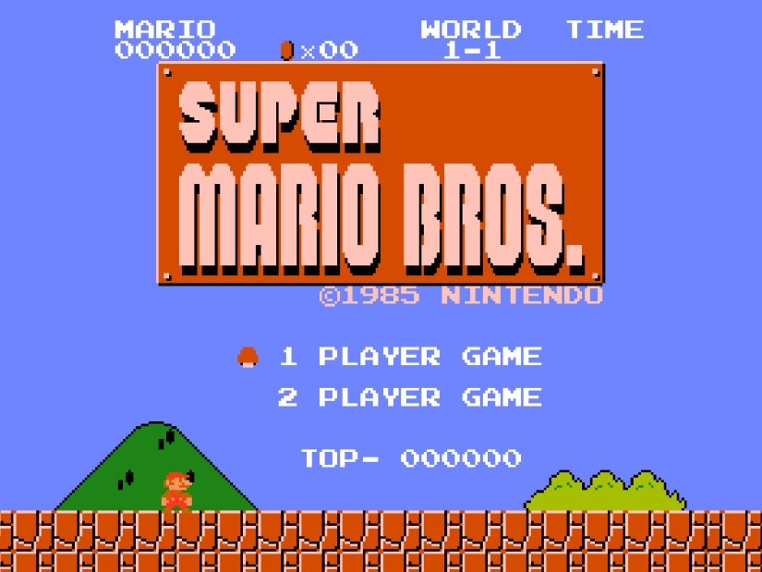
Idee
Kindheitstraum
Spiel entwickeln
Berühmtes Spiel
Super Mario Bros.
The legend of Zelda
zu komplex

Slide 4
Idee
Umsetzung auf neuer Technologie
iPhone

Slide 5
Voranalyse
Ist-Zustand & Soll-Zustand
Ziele
Lösungsvarianten
Cocos2D
Cocos2D-5
OpenGL
Sparrow

Slide 6
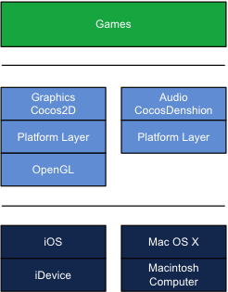
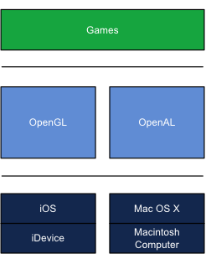
Vergleich
Cocos2D
OpenGL

Slide 7
Entscheid
Cocos2D
Objective C
Native Applikation

Slide 8
Spielprinzip
Gegenstände sammeln
Gegner bezwingen
Level beenden
Spass haben

Slide 9




Gegenstände (Items)
Pilz
Feuerblume
Stern
Münze

Slide 10




Blöcke
Item Block
Zerstörbare Blöcke

Slide 11

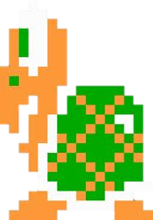


Gegner
Gumba
Koopa
Lakitu
Spiny

Slide 12
Konzept

Slide 13
Konzept

Slide 14
Konzept

Slide 15
Konzept

Slide 16
Implementation
Grundlagen
Physik
Animationen
Aufbereitung Grafiken
Layer & Sprites
Level-Design

Slide 17
Layer & Scenes
UIView
Hintergrundbild
Scene
Punktestand
Layer A
Eingabelemente
Layer B
Layer N

Slide 18
Nodes
CCNode
Superklasse in Cococs2D
Objekt auf dem Bildschirm
moveBy, moveTo
rotateBy
scale

Slide 19

Sprites
CCNode-Subklasse
Darstellung von Grafiken
Wichtigste Oberklasse im Projekt

Slide 20


Sprite-Sheet
Zusammenstellung von Sprites oder Sprite-Frames
Werden „gecachet“
Bessere Performance
Resultat
Sprite-Sheet (Bild)
Sprite-Sheet-Plist (Informationen zu den Frames)
+

Slide 21
Datenmodell - Plist Files
„Property List“ Files
Erweiterung von XML
Serialisierung von Daten
Unser Gebrauch
Entwicklerinformationen
Animationen der Spielelemente
Level-Metainformationen

Slide 22
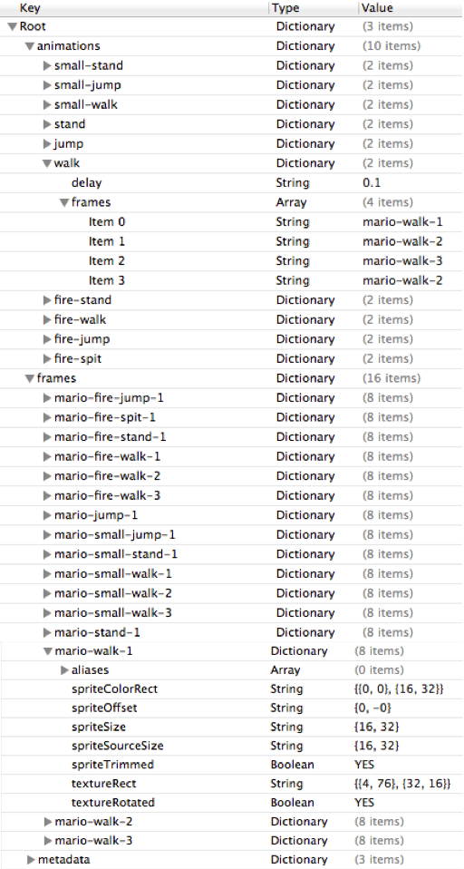

Slide 25
Datenmodell – Tile-Maps
Tile-Maps
Anordnung der Spielelemente
Gute Integration
Map
Mehrere Layers
Object-Layer → Unsichtbare Objekte
Tile-Layer → Sprites
Tiles
Ein Feld in der Map
Properties zuweisbar

Slide 26
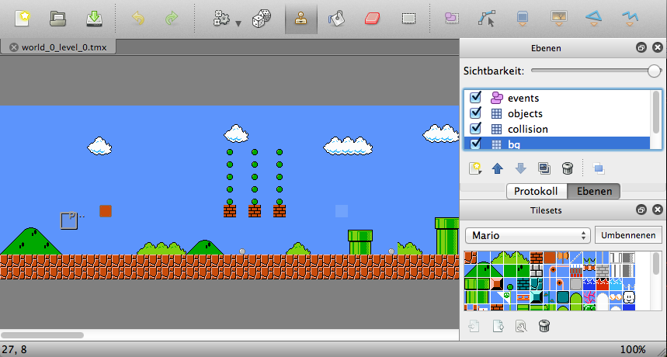

Slide 27
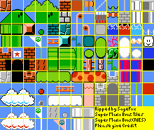
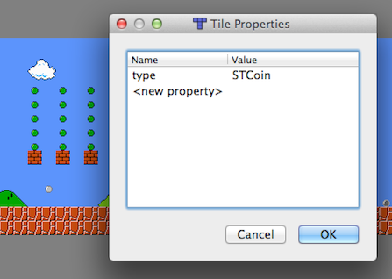

Slide 28
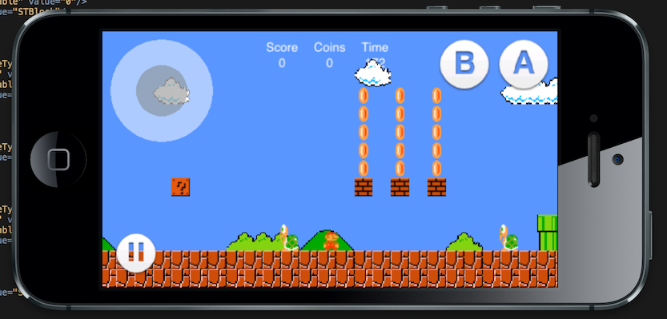

Slide 29
Performance-Probleme
Grosse Map
Viele Objekte im Speicher
Aufwändige Collision-Detection
Lösung
Dynamisches Lesen der Tile-Map

Slide 30
Physik
Vergleich jeder mit jedem
Wird in jedem update
Verschiedene Körper-Typen
Statisch (Bewegen sich nie)
Dynamisch (Bewegen sich, schwerkraftabhängig)
Semi-Dynamisch (Bewegen sich, schwerkraftunabhängig)

Slide 31
collisionWithGameObject:g2 edge: STRectEdgeMinY
collisionWithGameObject:g1 edge: STRectEdgeMaxY

Slide 32
collisionWithGameObject:g2 edge: STRectEdgeMinY
collisionWithGameObject:g1 edge: STRectEdgeMaxY

Slide 33
Verkauf
Copyright Probleme
Übernahme von
Grafiken
Musik
Gameplay
Grosse Kentnisse erhalten
Möglicherweise Start eines eigenen Projekts

Slide 34
Fazit - Ilija
+
Sehr interessantes und lehrreiches Projekt
Verwirklichung eines Kindheitstraums
Gute Zusammenarbeit
Assembly??

Slide 35
Fazit - Ilija
-
Grosser Zeitdruck
Nicht vermarkt bar aufgrund des Copyrights
Hätte sich gut verkauft

Slide 36
Fazit - Lukas
+
Lernen an echtem Projekt
Gute gegenseitige Unterstützung
Grundstein für Zukunft

Slide 37
Fazit - Lukas
-
Zeitdruck durch hohe Ziele

Slide 38
Demo

Slide 39
Fragen?
?

Slide 40
Danke für die Aufmerksamkeit!

